Slide 1
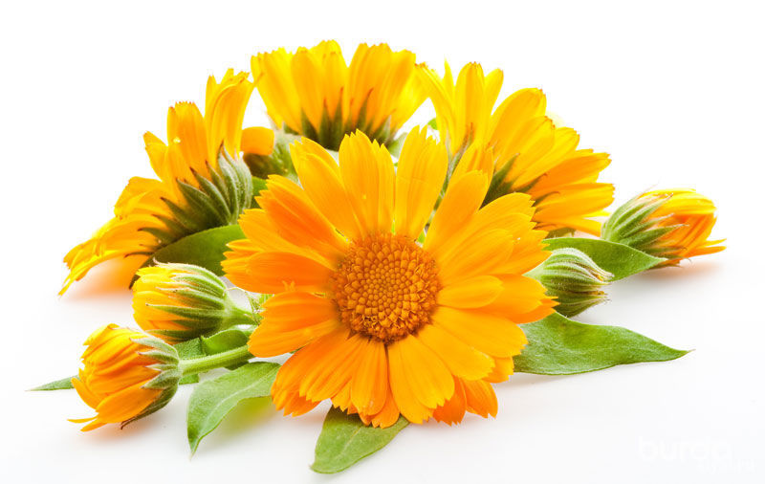
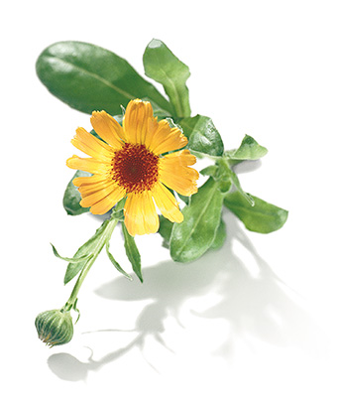
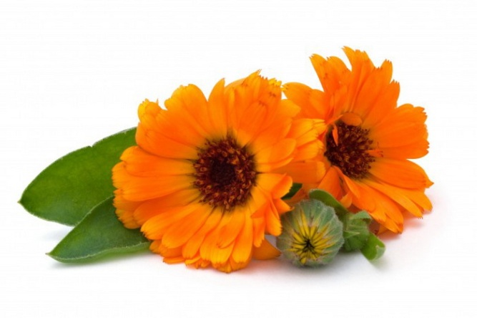
Лекарственные
растения:
календула.
Елена Марченко
Окружающий мир
3 класс,
МБОУ СОШ №3
г. Красный Сулин, Ростовская обл.

Slide 2
Наш Донской край богат лекарственными растениями.
Их применяют для лечения людей и животных. Археологические раскопки показывают, что еще первобытные люди старались применять разнообразные растения с лечебными целями. Почти половина лекарств имеют растительное происхождение.
Издавна известно, что лекарственные растения очень эффективны и безопасны для человека!

Slide 3
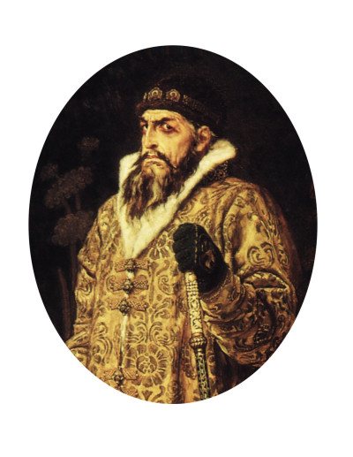
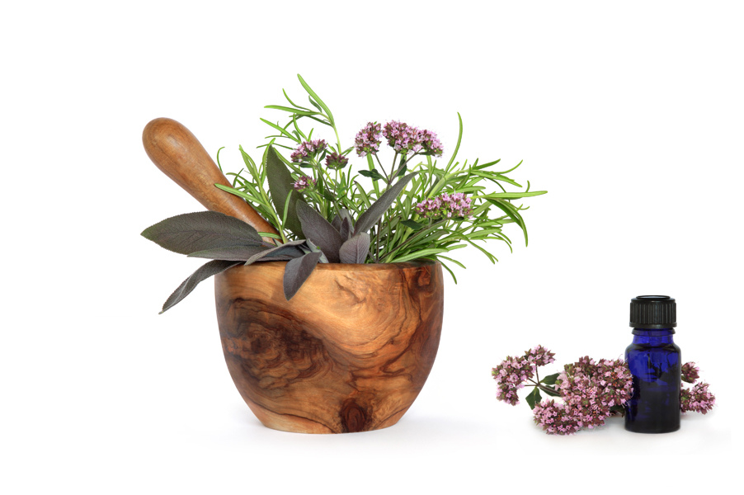
Первое государственное учреждение на Руси – Аптекарская изба – было открыто в 1581 году при царе Иване Грозном. Аптекарская изба находилась в Кремле. Каждый сезон составлялся список растений, которые нужно было заготавливать.

Slide 4
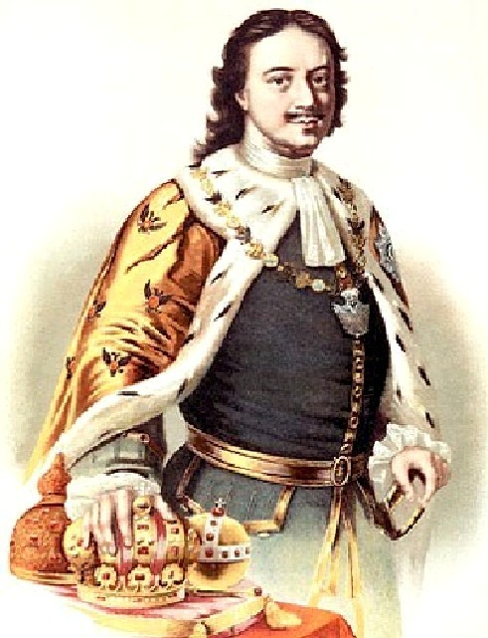
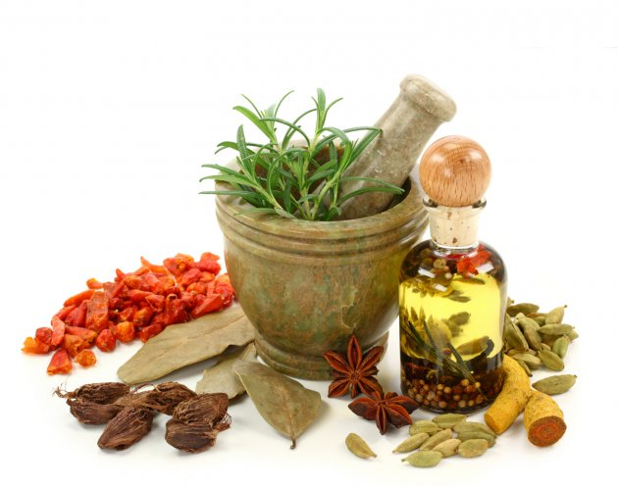
При Петре I создавались «аптекарские огороды», лекарственные растения выращивались на плантациях. Такой «огород» был основан на Аптекарском острове в Санкт-Петербурге.

Slide 5
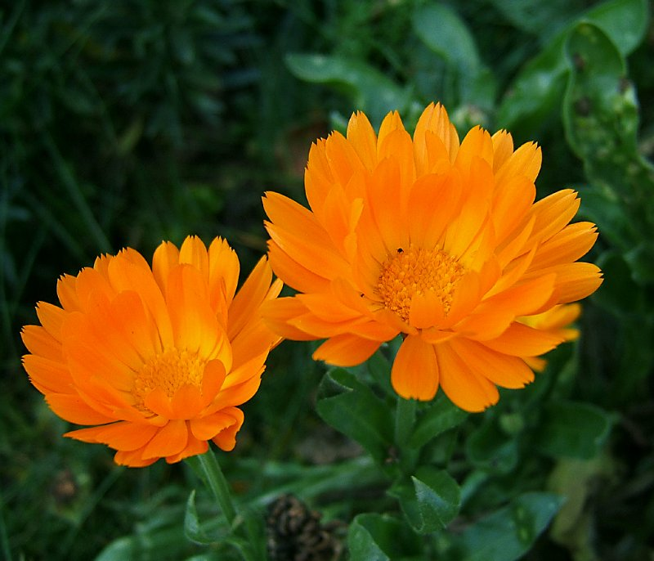
Календула

Slide 6
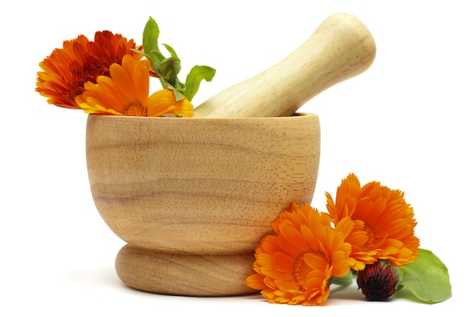
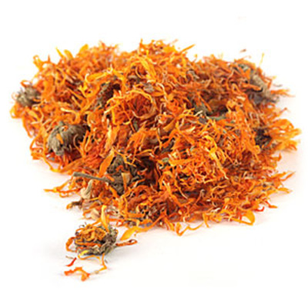
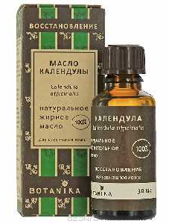
В народной медицине календула считается одним из самых ценных растений. Календула применялась в качестве лечебного средства несколько веков назад и используется до сих пор. Календула применяется наружно и внутрь.

Slide 7
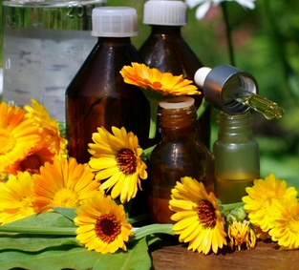
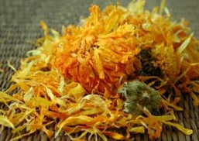
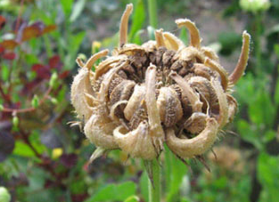
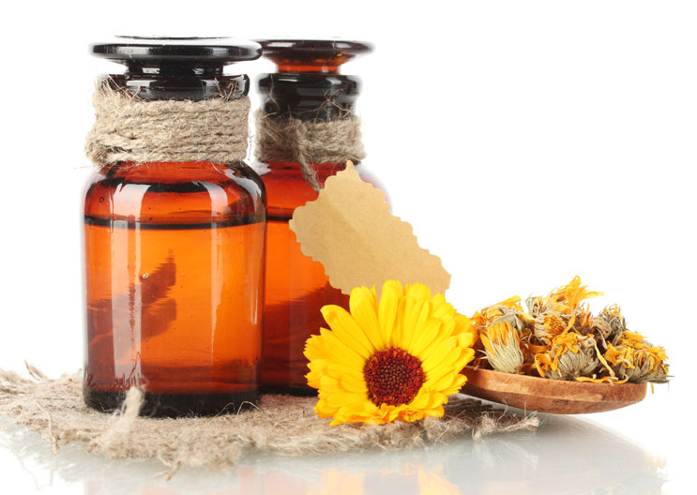
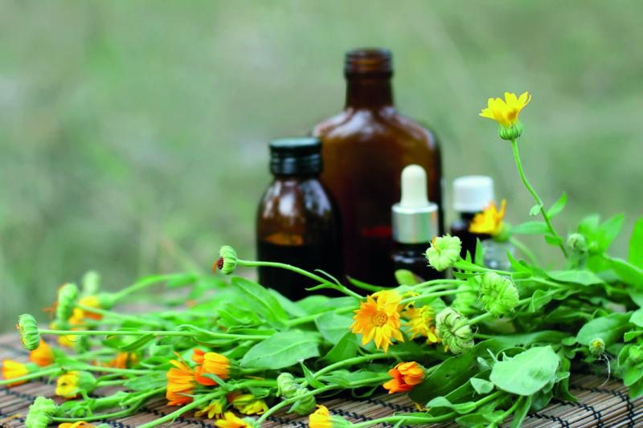
Основные полезные свойства календулы в цветках. Они оказывают противовоспалительное, обезболивающее, антисептическое действие. Полезные свойства календулы используются при лечении болезней сосудов, неврозов и эмоциональных стрессов. Календула может очищать кровь, снимает воспаления при стоматитах, ангинах.

Slide 8
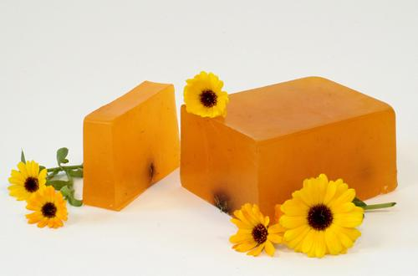
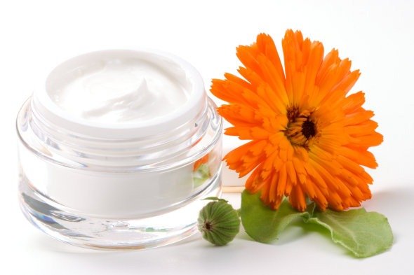
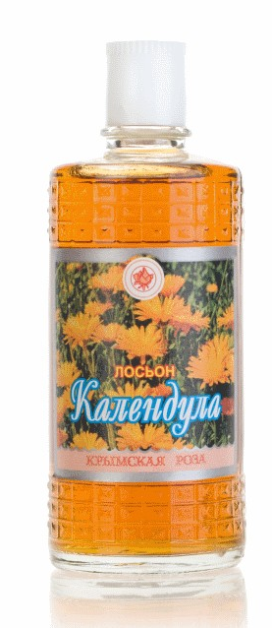
Благодаря своим противовоспалительным и антисептическим свойствам, календулу широко применяют в косметологии.

Slide 9
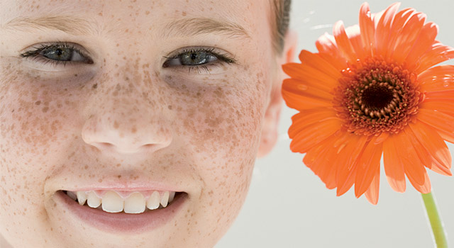
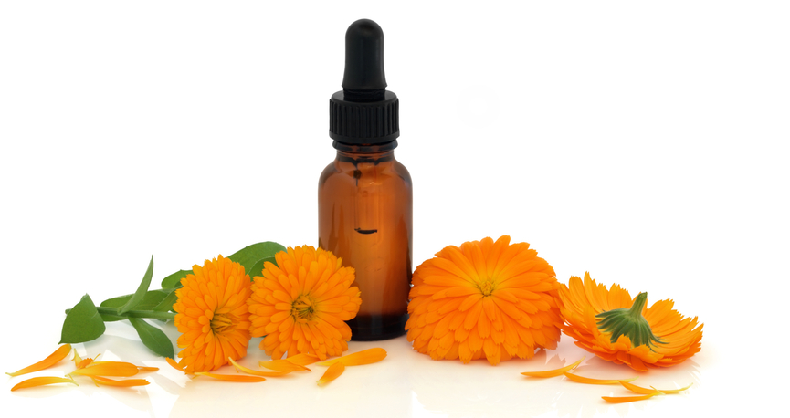
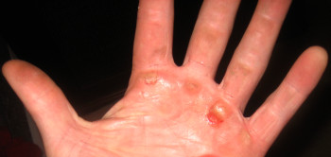
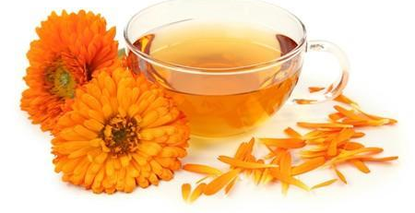
Календула используется для очищения кожи от бородавок, мозолей, пигментных пятен. и веснушек.

Slide 10
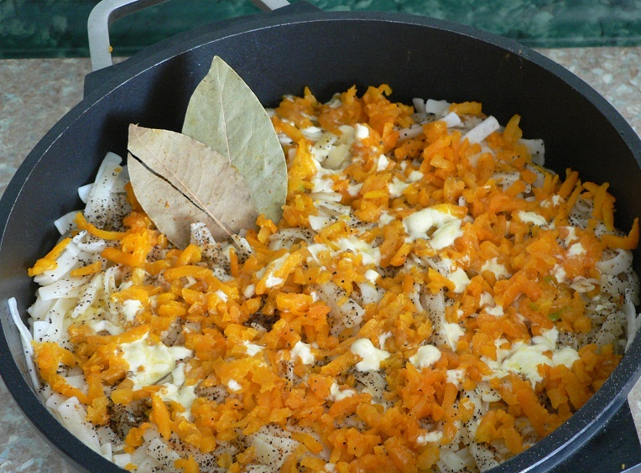
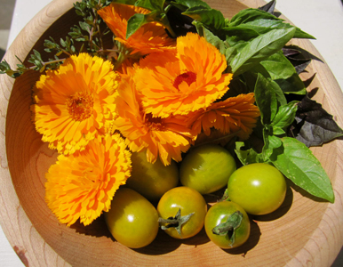
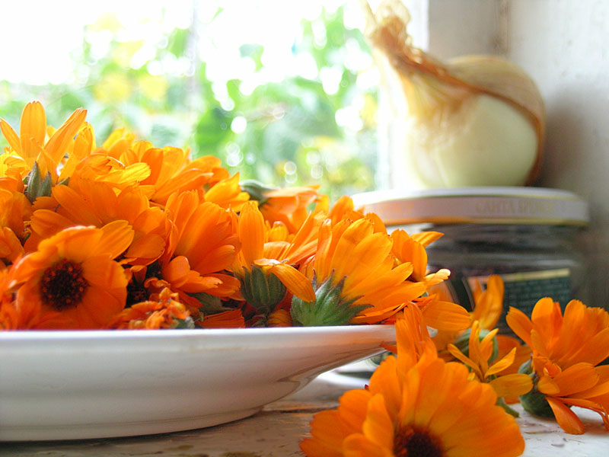
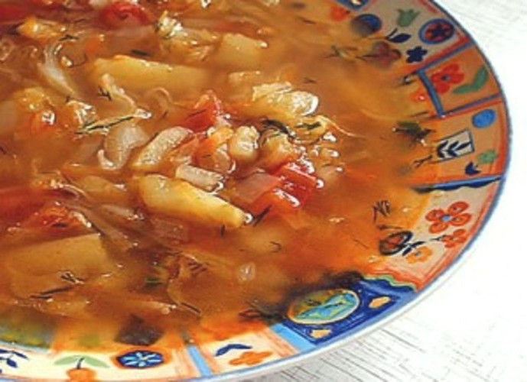
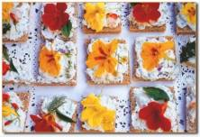
Полезные свойства календулы применяются не только в медицине – цветки календулы добавляют в некоторые блюда. Календула имеет сочный, насыщенный цвет, приятно пахнет, поэтому ее используют как приправу к первым и вторым блюдам, добавляют в овощные салаты, каши, пудинги, вареники.
Календула хорошо сочетается с картофелем, огурцами, луком, капустой и помидорами.

Slide 11
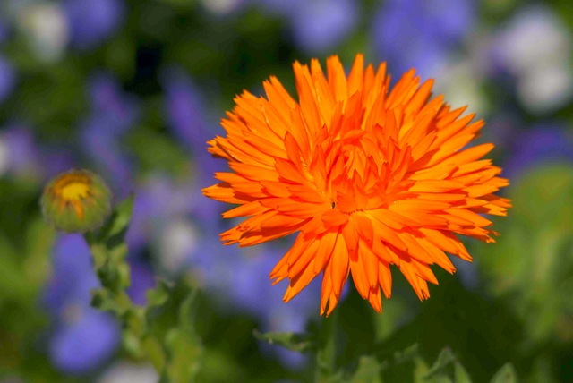
Будьте здоровы!

